Slide 1
Урок географии в 8 классе тема:
«Природные комплексы России»
Автор: Драная Л.А., учитель географии высшей категории МБОУ «Новоюласинская СОШ» Красногвардейского района Оренбургской области

Slide 2
Выберите правильный ответ :
ПК это:
а) среда обитания производственной деятельности и отдыха человека;
б)закономерное сочетание взаимосвязанных компонентов природы, на определенной территори;
в) это глубоководная область дна мирового океана.

Slide 3
Выберите правильный ответ :
Создателем учения о ПК
(ландшафтоведение) является:
а) Берг; в) Сукачев;
б) Вавилов; г) Докучаев.

Slide 4
Выберите правильный ответ :
Расположите данные ПТК в правильном
порядке:
1) Валдайская возвышенность ? темнохвойная тайга ?
Восточно-Европейская равнина;
2) Возвышенность ? склон холма ? крупная равнина ? холм.

Slide 5
Тема урока:
Природные комплексы России
Цель урока:
Рассмотреть природную зону как зональный природный комплекс;
формирование умений находить взаимосвязь между природными компонентами природного комплекса, определять влияние климата и рельефа на компоненты.

Slide 6
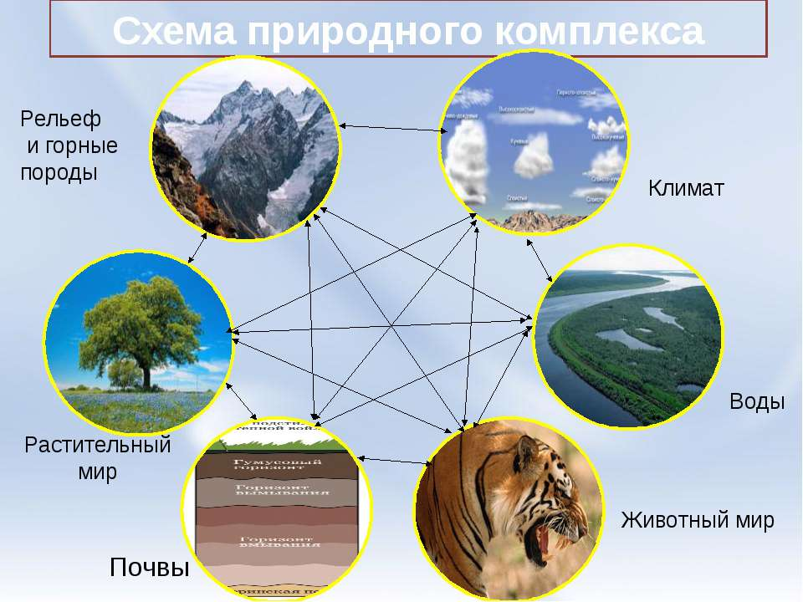

Slide 7
таблица «Сравнение чередования природных зон на территории России по 100 гр.в.д. и 40 гр.в.д.»
Природ зоны. | 100 гр.в.д. | 40 гр.в.д.
Объясните причины сходств и различий расположения природных зон:

